Slide 1

2
0
2
0
文件
让代码充满乐趣
Creating an extraordinary future

Slide 2




上节课内容回顾
上节课主要内容
01
02
03
04
函数定义
函数参数
函数作用域
递归和匿名函数
掌握：函数的定义和调用，返回值
掌握： 函数参数的各种定义和调用
掌握：函数作用域的规则和改变方法
了解：递归函数的定义和使用
掌握：匿名函数的定义和使用

Slide 3

01
文件的基本操作
OPTION
02
文件流
目录页
OPTION
03
文件目录操作
OPTION
04
模块和包
OPTION

Slide 4
01
文件的基本操作
OPTION

Slide 5
思 考
思考一：
我们之前已经学会了基本输入和输出，已经学会如何把内容输出到屏幕上，那还有没有其他的输出途径呢？
思考二
现在要想把计算的结果永久保存下来该怎么办呢？

Slide 6

文件的打开
打开文件使用open函数
第一个参数： 打开的文件
第二个参数： 打开模式，默认只读(r)打开
常用模式有：
r 只读
w 只写，每次打开会清空之前的内容
a 追加
b 二进制打开
+ 更新（读和写）

Slide 7

文件的写入
写文件直接调用write方法，write方法每次只可以接受一个参数
如果想要一次写入多个内容，那就需要使用writelines

Slide 8


文件的关闭
文件最开始写入会写入到内存中，只有调用flush刷新到硬盘中才能保存到文件
关闭文件也会自动保存修改到文件中

Slide 9

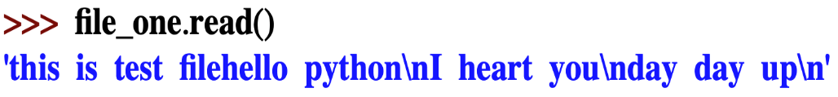
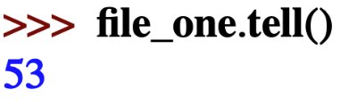
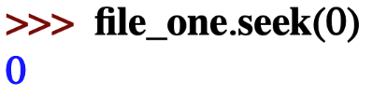
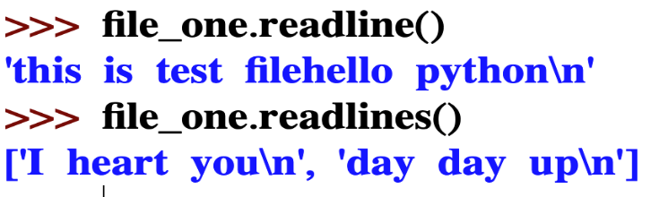
文件的读取
如果只读文件，最好就用只读模式打开
读取文件内容调用read方法即可
当文件读取之后，可以调用tell方法查看文件中指针的位置
当指针在末尾时读取不出内容，需要把指针移动到文件开头
我们也可以使用readline 或 readlines 来读取一行多所有行内容

Slide 10
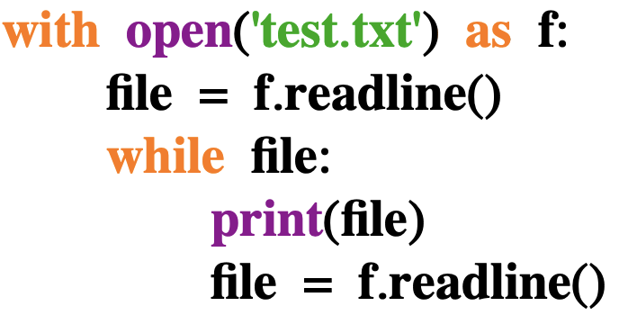
文件的读取
每次打开文件都需要再次关闭，但是如果使用with 可以自动关闭文件，不需要手动关闭

Slide 11
总 结
01
打开
文件的写入
文件的打开
掌握：write、writelines 方法
掌握：open函数的使用方法
02
写入
03
读取
文件的关闭
文件的读取
掌握： close、with 方法
掌握：read、readline、readlines 方法
04
关闭

Slide 12
02
文件流
OPTION

Slide 13
思 考
思考一：
如果是二进制这类文件应该怎么办呢？

Slide 14
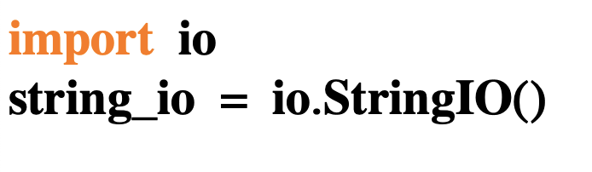
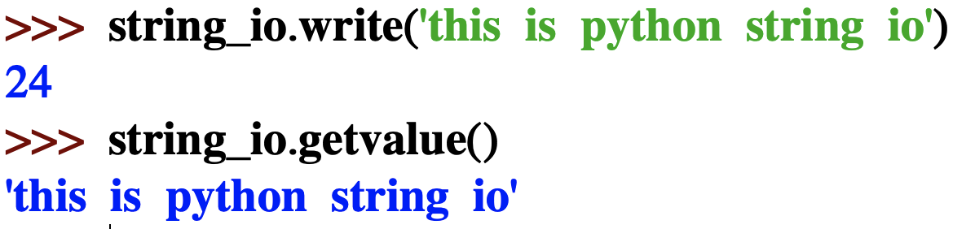
文件流
在内存中打开一个文件流，如同打开一个文件
文件流有getvalue方法可以获取内容

Slide 15
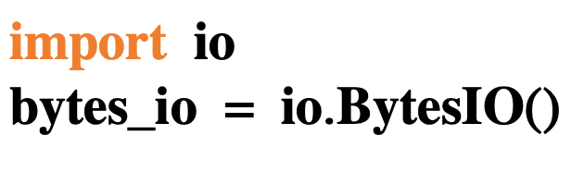
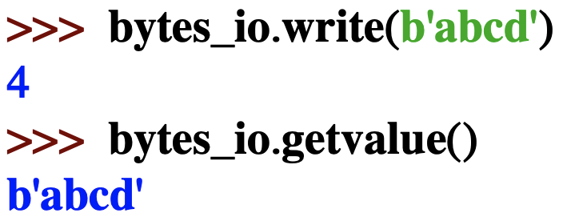
文件流
BytesIO 和StringIO类似，区别是内容都是二进制的字符串
主要用来存储图像、音频、视频等

Slide 16
03
文件目录操作
OPTION

Slide 17
思 考
思考一：
刚才我们是对单个文件的操作，如果我们需要对文件所在的文件目录操作该怎么做呢？

Slide 18

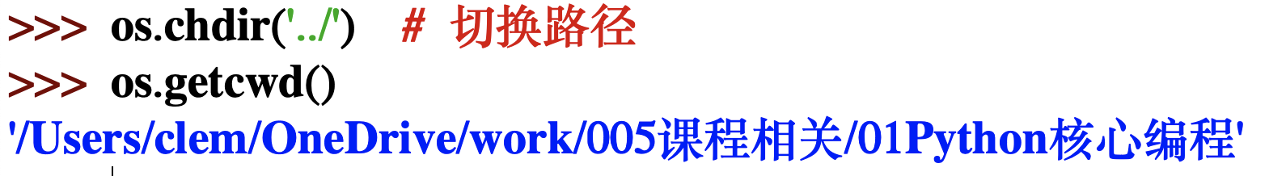
文件目录操作
和操作系统交互，需要用到os模块

Slide 19
文件目录操作
也支持对文件目录的操作
还有一下方法：
makedirs 创建多层目录
remove 删除文件
rmdir 删除目录
Removedirs 删除多层目录
system 调用系统命令
walk 遍历文件夹

Slide 20
文件目录操作-路径
也支持对文件目录的操作
还有一下方法：
makedirs 创建多层目录
remove 移动文件
rmdir 删除目录
removedir 删除多层目录
system 调用系统命令
walk 遍历文件夹
os.path 路径操作

Slide 21
04
模块和包
OPTION

Slide 22
思 考
思考一：
刚才介绍了文件的相关操作，可以去读取文件内容，如果现在需要引入一个文件中的代码，应该怎么做呢？

Slide 23

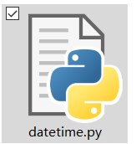
模块
对于一个py文件，可以只用import来导入其中的代码
Python中的模块，指的就是一个py文件

Slide 24
模块的导入
用import来导入整个模块
使用from来导入部分内容
as可以给导入的内容来重新命名

Slide 25
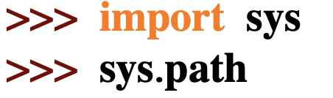
路径的添加
使用 sys.path 来查看模块的查找路径
如果要添加其他的路径，只需要使用：
sys.path.append(path) 讲路径添加列表即可

Slide 26
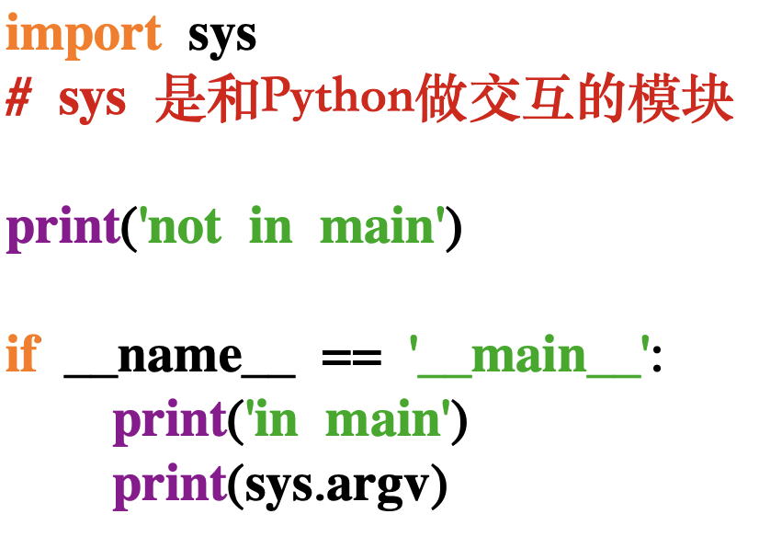
路径的添加
__name__ 代表模块的名字
__main__ 当模块直接运行时的文件名
当文件被导入时，if 判断返回False
sys.argv 获取参数传入

Slide 27

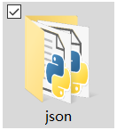
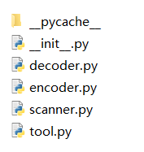
包
所谓的包，就是存放多个模块的文件夹
Python中的模块，指的就是一个py文件夹

Slide 28
包管理-相对路径管理
1. __init__.py可以设置包的信息，比如：__all__ 设置外界可以查看的包的方法
2. 包内的模块相互导入使用：
from .module/..module import obj (as new_name)
3. 模块出现相对路径导入，则只可以被导入，不能直接运行

Slide 29
总 结
01
模块
sys
模块
掌握：sys模块的使用
掌握：模块的导入
理解： 模块即py文件
02
sys
03
包
包管理
包
掌握： 包管理中的__init__ 和 相对路径导入
理解：包的概念
04
包管理

Slide 30
本节课总结
文件
文件流
掌握：文件的打开、关闭、读写
了解： 文件流
01
02
04
03
模块和包
文件目录操作
掌握：模块和包的导入
掌握：相对路径的导入
了解： 文件目录的创建、修改

Slide 31
作业
批量生成9月份每天的txt文件
生成上面的文件之后，再一次在每个文件中写入文件名
将上面生成的所有文件名之后加上‘_NEW’
假设有一个英文文本文件，编写一个程序读取其内容，并将里面的大写字母变成小写字母，小写字母变成大写字母

Slide 32
2
0
2
0
感谢自强不息的自己
PPT模板下载：www.1ppt.com/moban/ 行业PPT模板：www.1ppt.com/hangye/
节日PPT模板：www.1ppt.com/jieri/ PPT素材下载：www.1ppt.com/sucai/
PPT背景图片：www.1ppt.com/beijing/ PPT图表下载：www.1ppt.com/tubiao/
优秀PPT下载：www.1ppt.com/xiazai/ PPT教程： www.1ppt.com/powerpoint/
Word教程： www.1ppt.com/word/ Excel教程：www.1ppt.com/excel/
资料下载：www.1ppt.com/ziliao/ PPT课件下载：www.1ppt.com/kejian/
范文下载：www.1ppt.com/fanwen/ 试卷下载：www.1ppt.com/shiti/
教案下载：www.1ppt.com/jiaoan/ PPT论坛：www.1ppt.cn
码趣教育
Creating an extraordinary future

